Slide 1

СЛАЙДИ
за програмою семінару НААУ:
«Акредитація органів з оцінки відповідності у сфері КТЗ: набутий досвід та процедури акредитації»
16.11.2018

Slide 2

Законодавство ЄС та України
з питань перевірки придатності КТЗ до експлуатації та основні напрями підвищення надійності роботи пункту технічного контролю
Старший науковий співробітник
ДП «ДержавтотрансНДІпроект»
Мержиєвський Валентин Вацлавович
Тел. (044) 455-6938

Slide 3
До теми
семінарського заняття
ISO 9001:2015
3
Політика у сфері якості ІО
(ПТК)
Політика у сфері якості ПТК
Політика у
сфері якості ВЦ (ПТК)
Настанови ЕА щодо ISO/IEC 17020
Порядок ОТК [18]
Пост. КМУ № 137+141
Настанови ЕА щодо ISO/IEC 17025
EN ISO/IEC 17020:2014
Атестат акредитації
ISO/IEC 17025:2017
[13]
Наказ НААУ
№ 238 [21]
Угода про асоціацію
Україна – ЄС [1]
План заходів впровадж. Угоди про асоціацію
Україна - ЄС [2]
Женевська угода 1958 [27]
(56 країн)
Статус Угоди
(слайд ) [25]
Віденська угода 1997 [5]
(14 країн)
СтатусУгоди
(слайд ) [26]
Директива 2014/45/ЄС [3]
Міжнародний транспортний форум (ЄКМТ) [8]
Де Глобальна
Угода 1998?
Скільки Правил прийнято?(20)
Інше законодавство
[4] Європейська угода, що доповнює Конвенцію про ДР, 01.05.1971

Slide 4

Інше законодавство, що впливає на норми ОТК
Соглашение
о введении глобальных техн. правил для КТС …
«ПЕРЕВЕЗЕННЯ ОСІБ З ФІЗИЧНИМИ ВАДАМИ»,
«ШКІЛЬНИЙ АВТОБУС»
ЗУ «Про АТ» (ст. 1, 35, 39)
Правила пас. перевезень …
Регулярні спеціальні перевезення
(пп. 45-50, 63-74)
ДОПНВ
ЄУТР
УПШ
КТЗ З ГБО
ТАКСІ
ВЕЛ. ГАБАРИТНІ
ВЕЛ. ВАГОВІ КТЗ
САНІТАРНИЙ ТРАНСПОРТ

Slide 5
Порядок проведення ОТК
та обсяги перевірки технічного стану ТЗ
ВИБРАНІ НОРМИ:
- Головний розробник (див. сайти МВС та МІУ);
- 1 (1, 2), 15 – використання КТЗ «з метою отримання прибутку»;
- 2(4) – ідентифікація: відповідність першій реєстрації, ІЗВ;
- 2(6) – код оцінки невідповідності;
- 2(11-2) – звірка ідент. №, екологічний рівень, номерний знак, комплектність;
- 2(14) – «спалини»;
- 3(абз.3) – «вантажопідйомність»;
- 3(абз.6) – «бездоганна ділова репутація»;
- 5(2) – «атестат акредитації»;
- 6(абз.1) – «відповідність персоналу» - відповідальність СГ;
- 6(абз.1) – порядок уповноваження МІУ як декларативний від СГ;
- 9(абз.9) – «видача 10 протоколів» з порушенням Порядку;
- 16(абз.3) – фотофіксація на звороті протоколу;
- 20 – акт невідповідності видавати під розписку;
- Протокол – «вантажність».

Slide 6
Правові документи Європейського Союзу
Dir 96/96/EС
Dir 2009/40/EС
Dir 2014/45/EС + Dir 2014/47/EС
Dir 2002/24/EС
Dir 2003/37/EС
Dir 2007/46/EС
Reg 168/2013
( базовий)
Reg 167/2013
( базовий)
Reg 2018/858
( базовий)

Slide 7
Dir 2014/45/EС
В И Б Р А Н І Н О Р М И:
- Перевірка придатності КТЗ до експлуатації – Сертифікат придатності;
КТЗ з Va ≥ 25 км/год, що визначені Директивами 202/24/ЄС, 2003/37/ЄС, 2007/46/ЄС;
КТЗ, які у власності як СГ, так і громадян;
періоди між перевірками збільшено;
КТЗ категорії Tb, що рухаються зі швидкістю > 40 км/год;
КТЗ категорії L (підкатегорії L3 - L7) та Vроб > 125 см. куб;
- акредитація (Reg 765/2008) не обов’язкова (Dir 2006/123/ЄC);
наявність сертифіката не обов’язкова – Реєстр;
Сертифікат на звичайному папері без захисту;
уповноваження навчальних центрів;
початкова освіта персоналу, навчання та/або іспити;
технічний експерт з питань перевірки придатності КТЗ (ДК 003:2010);
індивідуальна печатка;
постійний контроль за роботою ПТК;
обмін інформацією між ПТК і державами;
статистична обробка результатів перевірки КТЗ.

Slide 8

Аналіз деяких правових норм НПА з питань ОТК 2/3
19. (Витяг) Якщо протокол перевірки технічного стану застосовується як альтернатива Міжнародному сертифікату технічного огляду (на вимогу замовника), його видають акредитовані згідно із Законом України "Про акредитацію органів з оцінки відповідності" виконавці відповідно до Угоди про прийняття єдиних умов періодичних технічних оглядів колісних транспортних засобів і про взаємне визнання таких оглядів із зазначенням у протоколі слів такого змісту: "Міжнародний технічний огляд проведено".

Slide 9

Угода про прийняття єдиних умов періодичних технічних оглядів КТЗ і
про взаємне визнання таких оглядів
Указ Президента України від 28 лютого 2006 року № 159
ECE/TRANS/WP.29/1132
Резолюція СР.6 [24]
стосовно адміністративних та технічних положень, необхідних для проведення МТО відповідно до Приписів ВУ-1997
(аналог Директиві 2014/45/ЄС)
Припис №1
викиди 1
Припис № 2
Відповідність т/с,
обсяги, методи
перевірки
АКРЕДИТАЦІЯ НААУ
(Дир. 2014/45/ЄС)
Протокол
ПТК
П р о ц е д у р и

Slide 10
Статус Угоди 1958 року, доданих Правил ООН та змін до них. Перегляд 26
10

Slide 11
Статус Угоди 1997 року та Правил, доданих до неї. Перегляд 10

Slide 12
Що необхідно перевірити
Основне
Склад конструкції
(ідентифікація)
Додаткове
Гальмові системи
(РГС, СГС, ЗГС, ДГС)
Інше: вмісність, бампери, ЗЗП, БЗП, рама, буксир. пристрої, зап. колесо, силову передачу, мости, осі, підвіски, зчіпне приладдя сполуки КТЗ, інше устатковання
Шкільні автобуси,
ДСТУ 7013
Система кермування
Автобуси для інвалідів,
ДТСУ/ГОСТ 30478
Оглядовість
Таксі категорій М1
Зовнішні світлові прилади
Саніт. транспорт,
ДСТУ 7032
ПШ, колеса
Великогабаритні, великовагові КТЗ
Спалини, звук, вимоги
КТЗ для перевезення небезпечних вантажів

Slide 13
Вимоги
до перевірки конструкції та технічного стану КТЗ,
методи такої перевірки,
затверджені наказом Міністерства інфраструктури України
від 26 листопада 2012 року № 710,
зареєстровані в Міністерстві юстиції України 25 грудня 2012 року за № 2169/22481

Slide 14

Технологічні вимоги
до засобів перевірки технічного стану, обслуговування і ремонту
колісного транспортного засобу
затверджені наказом Міністерства інфраструктури України
від 15 лютого 2012 року № 106,
зареєстровані в Міністерстві юстиції України 03 березня 2012 року за № 356/20669

Slide 15
Правила експлуатації
колісних транспортних засобів
ЗАТВЕРДЖЕНО наказ Міністерства інфраструктури України 26.07.2013 № 550
ЗАРЕЄСТРОВАНО в Мін’юсті України
22 серпня 2013 р. за № 1453/23985

Slide 16
МІНІСТЕРСТВО ІНФРАСТРУКТУРИ УКРАЇНИ
Правила технічної експлуатації
коліс та пневматичних шин
колісних транспортних засобів
категорій L, M, N, O та спеціальних машин, виконаних на їх шасі
Затверджено наказом 26.07.2013 N 549
Зареєстровано в Мін’юсті України
22 серпня 2013 р. за N 1452/23984

Slide 18
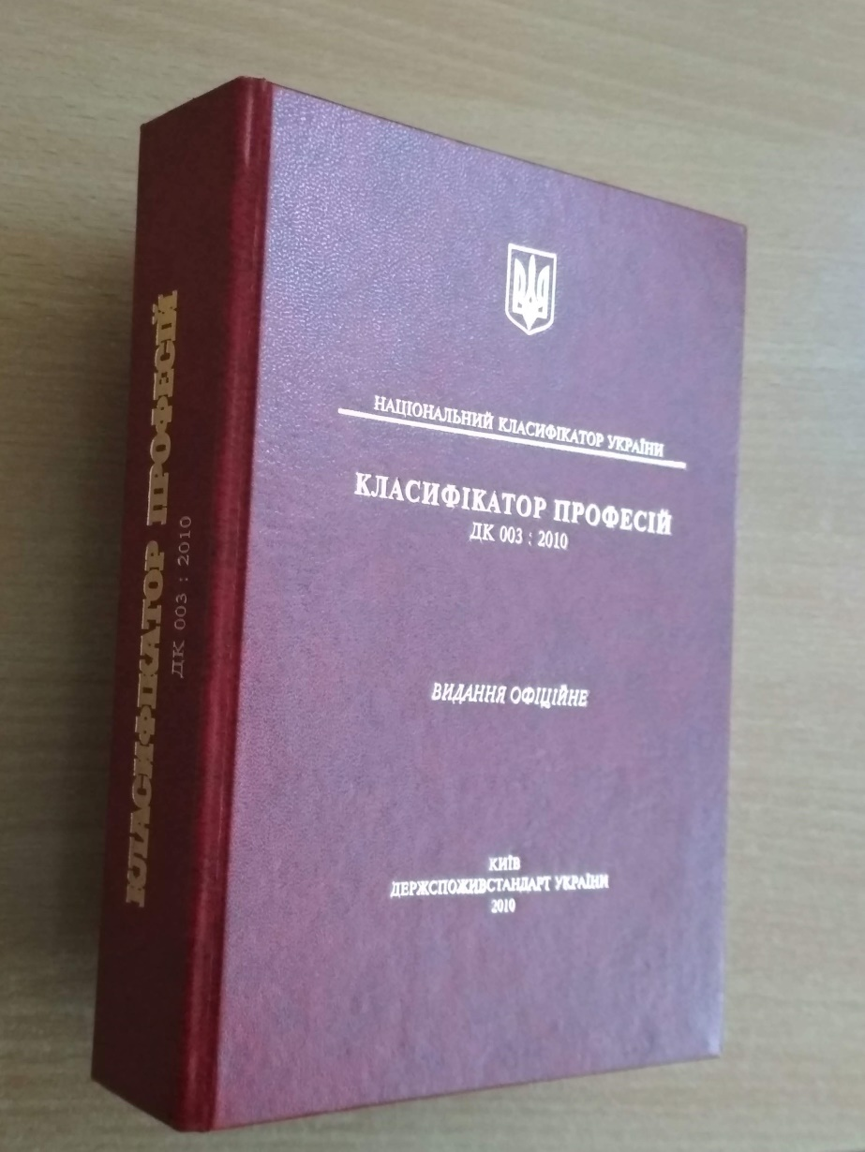
П Е Р С О Н А Л

Slide 19
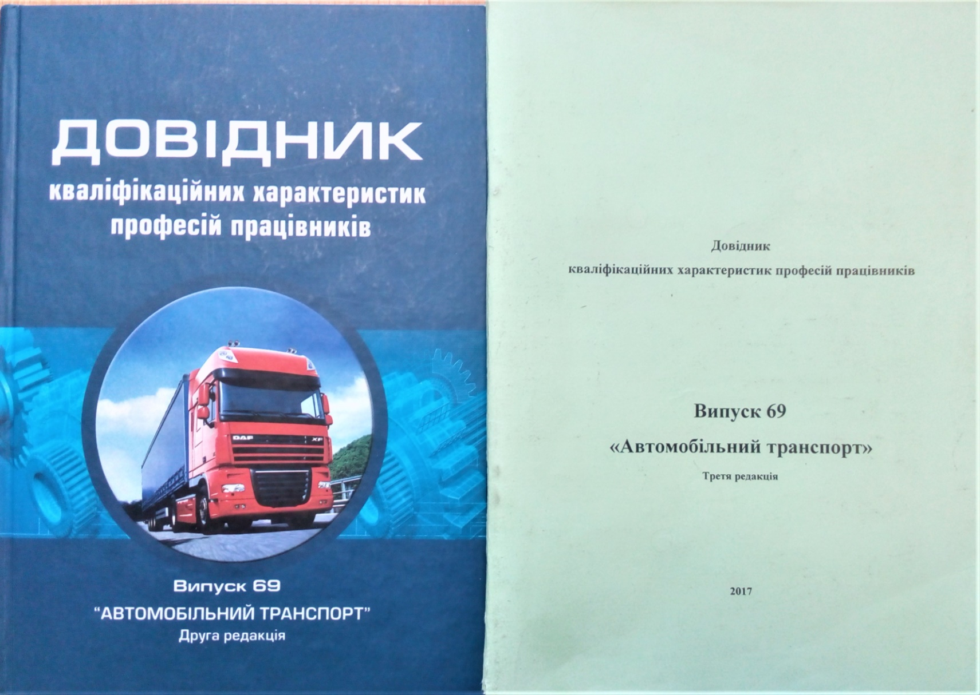

Друга редакція затверджена наказом Мінтрансзв’язку від 14.02.2006 №136. Є зміни та доповнення

Slide 20
МІНІСТЕРСТВО ТРАНСПОРТУ ТА ЗВ'ЯЗКУ УКРАЇНИ
НАКАЗ
14 лютого 2006 року м. Київ N 136
Про затвердження Випуску N 69 "Автомобільний транспорт" Довідника кваліфікаційних характеристик професій працівників зі змінами та доповненнями
Інженер з налагодження й випробувань на автомобільному транспорті. Електромеханік автотранспортних засобів. Механік автомобільної колони (гаража). Механік контрольно-пропускного пункту. Водій автотранспортних засобів. Контролер технічного стану автомототранспортних засобів. Слюсар-ремонтник на автомобільному транспорті

Slide 21
Порядок
розроблення та затвердження кваліфікаційних характеристик
(на підставі ст. 96 Кодексу законів про працю України,
ст. 6 Закону України «Про оплату праці»)
ЗАТВЕРДЖЕНО
Наказ Мінсоцполітики України
31.05. 2017 3918
ЗАРЕЄСТРОВАНО
В Мін’юсті України
23.06 2017 за №784/30652

Slide 22
Документація

Slide 23
Інформація щодо наявності та стану
випробувального і допоміжного обладнання
Назва, умовна познака , № від виробника обладнання | Номер робочого місця, де застосовується обладнання | Основні характеристики | Номер атестата і дата його видачі | Дата наступної атестації
1 | 2 | 3 | 4 | 5
1. Звернути особливу увагу на діапазони вимірювань (гальмовий стенд, газоаналізатор …) і, у разі необхідності, обмежити галузь акредитації. Наприклад, заявник бажає вимірювати силу гальмування КТЗ усіх категорій N та O. Його гальмовий стенд допускає максимальну навантагу на вісь у 3 тс, що і є межею вимірювань. Таке обмеження повинно зазначатись у галузі атестації – «КТЗ категорій N з навантагою на вісь не більше 3 тс».
Зазвичай таке обмеження може мати місце для спеціальних машин, виконаних на колісних шасі.
2. До уваги брати норми метрологічних характеристик законодавства, а не ДСТУ – не у всіх випадках співпадають!

Slide 24
Правила експлуатації колісних транспортних засобів ЗАТВЕРДЖЕНО Наказ Міністерства інфраструктури України 26.07.2013 №550 ЗАРЕЄСТРОВАНО в Міністерстві юстиції України 22 серпня 2013 р. за №1453/23985
________________________________________________________ (найменування пункту технічного контролю) ЗАТВЕРДЖЕНО Наказ від ___ № __ Технологічна документація обов’язкового технічного контролю колісних транспортних засобів _______________________________________________________________ (категорії КТЗ згідно з Класифікацією транспортних засобів, їх призначенням) РОЗРОБЛЕНО ________________________________ (посада) ___________ ____________________ (підпис, дата) (прізвище та ініціали)

Slide 25
Технологічна карта № ____
____________________________________________________________________________________
(найменування технологічного процесу)
__________________________________
(норма часу _____, люд.-хв.)
№ операції | Опис операції, код операції ОТК | Контролер¹ | Місце виконання операції² | Норма часу³, люд.-хв. | Метод перевірки КТЗ⁴ | Устатковання, інструмент⁵ | Правила забезпечення життєдіяльності⁶
1 | 2 | 3 | 4 | 5 | 6 | 7 | 8
¹ Зазначити порядковий номер із переліку виконавців операцій.
² Зазначити порядковий номер місця згідно з переліком типових місць виконання операцій ОТК КТЗ, який визначає виконавець згідно з технологічними вимогами (знизу в оглядовій канаві, знизу на підіймачі, збоку, в кабіні, в кузові, праворуч, ліворуч, спереду, ззаду тощо).
³ Норми часу встановлює ПТК.
⁴ У кінцевих операціях процесу контролю посилаються на вимоги виробника або на відповідний пункт Вимог до перевірки конструкції та технічного стану колісного транспортного засобу, методів такої перевірки, затверджених наказом Міністерства інфраструктури України від 26 листопада 2012 року N 710, зареєстрованих у Міністерстві юстиції України 25 грудня 2012 року за N 2169/22481.
⁵ Зазначають позицію із переліку обладнання.
⁶ Посилаються на пункти переліку правил забезпечення життєдіяльності, затвердженого виконавцем, та (або) наводять такі правила безпосередньо в цій графі

Slide 26
Склад технологічної документації
відомість технологічних документів;
карта технологічного процесу (операційна карта) - технологічний документ, застосовний для опису технологічного процесу (технологічної операції), спеціалізований стосовно питань ОТК, зокрема методів перевірки технічного стану КТЗ;
ескізи або фото об'єкта технічного контролю у разі потреби;
перелік виконавців операцій, наприклад, із зазначенням їхнього коду за Класифікатором професій та документа про кваліфікацію;
перелік устатковання (доцільно з інвентарними номерами та від виробника;
перелік правил забезпечення життєдіяльності (правила з охорони праці, пожежної безпеки, настанови виробника КТЗ, інструкції виконавця операцій тощо);
фото типових невідповідностей.

Slide 27
Типовий технологічний процес з основних питань
технічного контролю КТЗ 1/3
[Л 5.12]
1. Попередження власника КТЗ про необхідність заправлення КТЗ пальним за вимогами його виробника
2. Пальне відповідне?
3. Рішення замовника щодо застосування відповідного пального
НІ
ТАК
[Л 5.12]
4. Прогрів двигуна під час неробочого ходу за потреби.
Контроль витоку газів з ГБО КТЗ (поза приміщенням ПТК)
5. ГБО герметичне?
НІ
6. Рішення замовника щодо усунення витоків з ГБО
ТАК
8
7. Кінець
*
10

Slide 28
Типовий технологічний процес з основних питань
технічного контролю КТЗ 2/3
8
*
1
ТАК
[Л .12]
8. Попередній контроль за витоками експлуатаційних рідин на екран (рекомендується поза приміщеннями ПТК)
9. Витоків немає?
НІ
10. Рішення замовника щодо усунення витоків
ТАК
[Л 4.2]
11. Зовнішній попередній огляд нерухомого КТЗ щодо укомплектованості основними складниками
*
12
13

Slide 29
Типовий технологічний процес з основних питань
технічного контролю КТЗ 3/3
12
*
13. Рішення ПТК і замовника щодо укомплектування КТЗ
12. Є усі складники?
НІ
ТАК
[Л 4.12]
14. Ідентифікування КТЗ
15. Номер ідентифікац. і реєстраційний відповідні реєстраційним документам
[Л 4.12]
НІ
17. Фото, відео документування
ТАК
16. Технічний контроль на технологічних постах з фотодокументуванням
18. Кінець
*

Slide 30
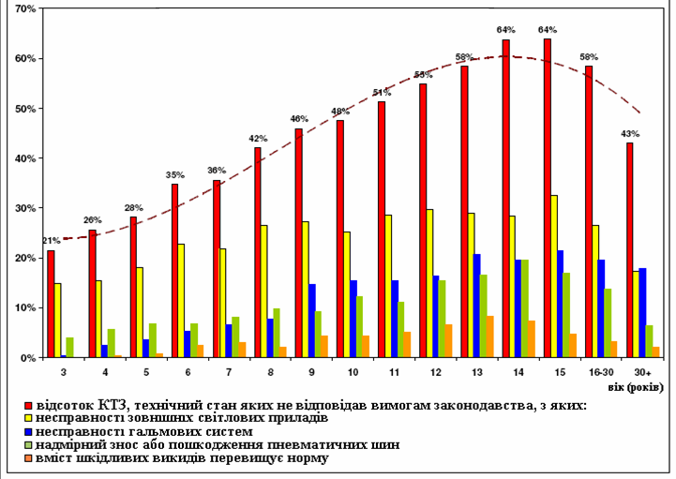
Результати періодичної перевірки технічного стану транспортних засобів в Нідерландах, виконаної в 2005 році
Відносна кількість істотних та небезпечних невідповідностей технічного стану перевірених КТЗ

Slide 31
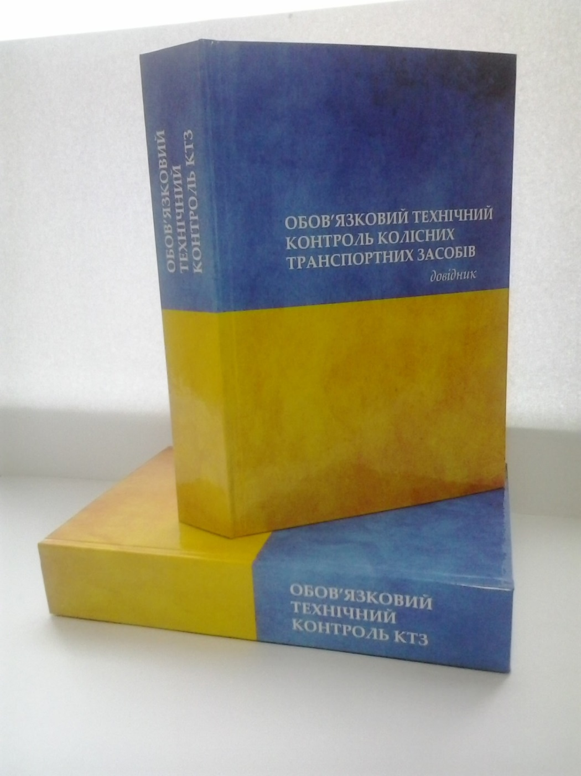
Довідник

Slide 32
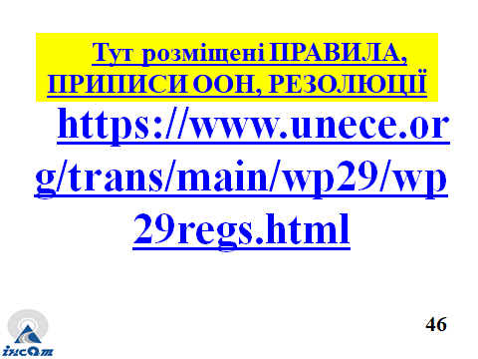
32

Slide 33
Дякую за увагу!
Успіхів у роботі!

